Slide 1
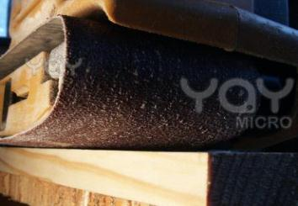
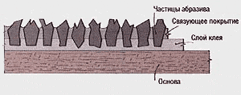
Пятый конкурс – «Инструмент».
Вопрос 3. Представьте себе такую ситуацию. Вы отшлифовали поверхность детали шкуркой. А затем увидели, что толщина ее больше необходимой, и решили сострогать лишний слой древесины. Но когда начали это делать, рубанок вдруг стал строгать очень плохо, на поверхности детали появились задиры. Почему?
Ответ: Мельчайшие зерна наждака, застрявшие при шлифовании в волокнах древесины, моментально затупляют резец рубанка

Slide 2
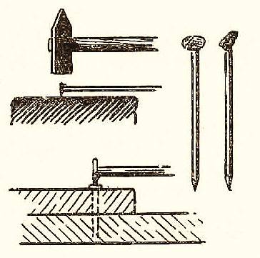
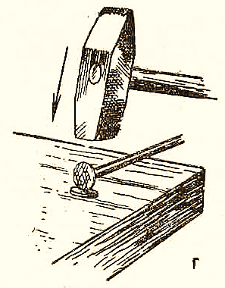
Шестой конкурс – «Сборка».
Вопрос 1. Как утопить головки гвоздей в древесине, чтобы углубления получались небольшие по площади?
Ответ: Надо предварительно сплющить головку, забить гвоздь, как обычно, а затем утопить головку с помощью другого гвоздя

Slide 3
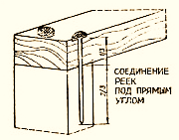
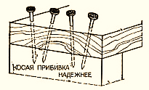
Шестой конкурс – «Сборка».
Вопрос 2. Обратите внимание: колодка и доска соединены одним гвоздем не очень плотно. Но в первом случае колодка может вращаться, а во втором – нет. Почему?
Ответ: В первом случае гвоздь забит перпендикулярно к пласти доски, а во втором – под углом

Slide 4
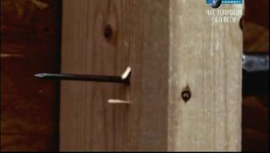
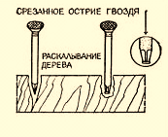
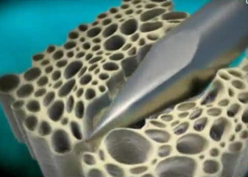
Шестой конкурс – «Сборка».
Вопрос 3. Перед тем, как забить гвоздь в тонкую дощечку, его иногда затупляют. Зачем?
Ответ: Тупой гвоздь будет сминать волокна древесины, но не будет раскалывать дощечку

Slide 5
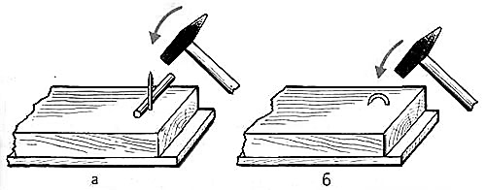
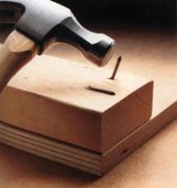
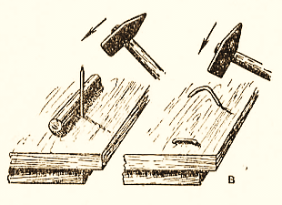
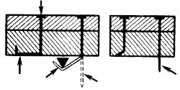
Шестой конкурс – «Сборка».
Вопрос 4. Перед вами две детали. Надо соединить их двумя гвоздями, а концы загнуть так, чтобы гвозди как можно лучше удерживали детали.
Ответ: Наиболее рациональное решение показано на рисунке. Длина гвоздей должна быть такой, чтобы изображенный на рисунке способ загибания можно было осуществить.

Slide 6
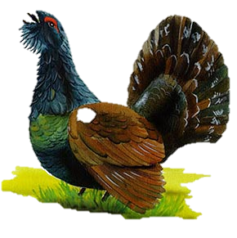
Шестой конкурс – «Сборка».
Вопрос 5. Перед вами крепежная деталь – шуруп с шестигранной головкой, предназначенный для соединения крупных деталей с помощью гаечного ключа и рисунок птицы. Что общего между ними?
Ответ: У них одинаковое название «глухарь»

Slide 7
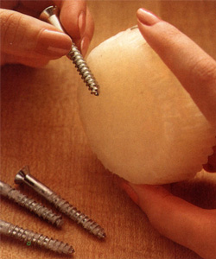
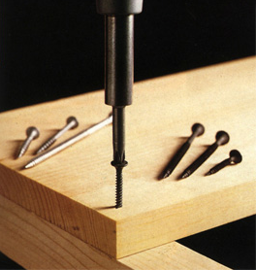
Шестой конкурс – «Сборка».
Вопрос 6. Как вы думаете, что связывает данные предметы (мыло и шуруп)?
Ответ: Иногда шуруп трудно ввернуть в древесину твердых пород, даже предварительно просверлив отверстие. Тогда его рекомендуется смочить водой и натереть мылом

